Slide 1
Дом и общежитие как эко-социальные ресурсы поддержания психологического здоровья студентов
Нартова-Бочавер Софья Кимовна
Доктор психол. наук, профессор департамента психологии
Круглый стол
«Арендное жилье для студентов: зарубежный и российский опыт»
16 марта 2017 года, НИУ ВШЭ

Slide 2
Книги о жизненном пространстве личности

Slide 3
Переход в университет
Существенное жизненное событие, сопровождающееся изменениями стиля жизни молодых людей:
Сепарация от родителей
Изменение круга значимых других
Изменение образа жизни в сторону усиления внутреннего контроля и самоорганизации
Изменение места жительства, страны, языка общения

Slide 4
Психологическое благополучие
Устойчивое состояние, сопровождающееся хорошей продуктивностью, переживанием наполненности и осмысленности жизни и позитивным самоотношением

Slide 5
Дружественная домашняя среда
Домашняя среда, характеризующаяся большим количеством возможностей (affordances), которые доступны обитателям и отвечают их потребностям (Horelli, 2007; Дмитриева, 2015; Нартова-Бочавер и др., 2016)

Slide 6
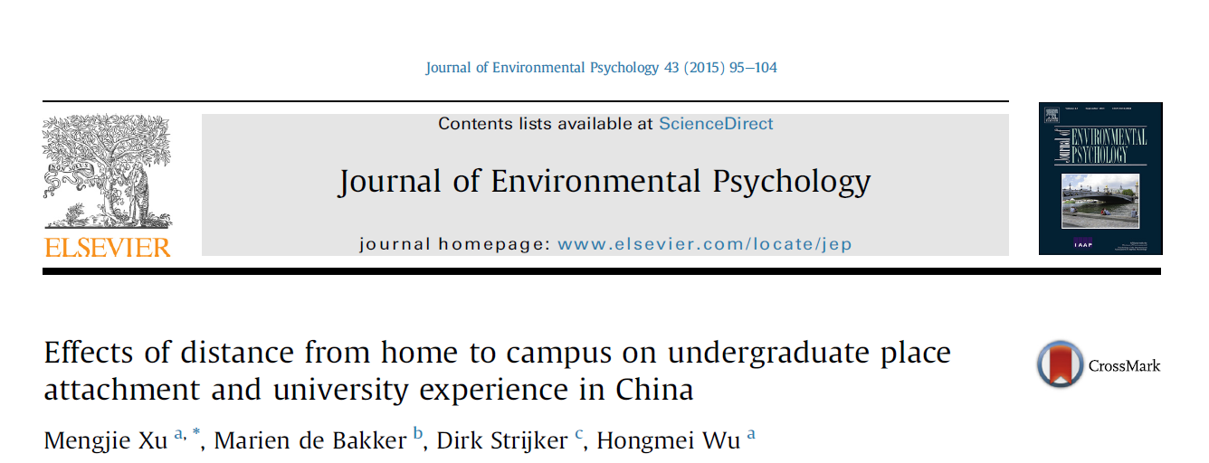

Slide 7
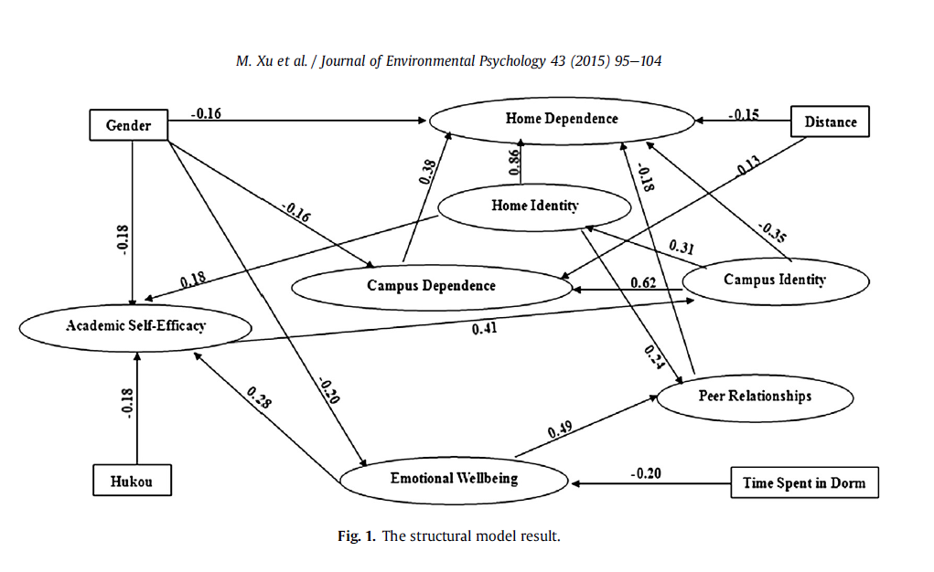

Slide 8
Эмпирическое
исследование

Slide 9
Респонденты
571 студент разных факультетов московских университетов
M_{возраст}=19,8, SD_{возраст}=3,2, 121 юноша, 450 девушек
299 человек (59 юношей, 240 девушек) приехали в Москву из других регионов России и стран СНГ и жили в общежитии
272 человека (65 юношей, 207 девушек) были москвичами и преимущественно жили с родителями в своих квартирах.

Slide 10
МЕТОДЫ ИССЛЕДОВАНИЯ

Slide 11
Опросник Функциональность домашней среды
Изучение функциональных характеристик дома
4 шкалы
Прагматичность: простые повседневные функции, без которых дом становится неудобным
Развитие: утверждения о свойствах дома, которые стимулируют человека к развитию и снабжают его сенсорной, когнитивной, социальной информацией
Стабильность: обеспечивает психологическую и физическую стабильность, узнаваемость и предсказуемость среды, дает чувство защищенности и общего комфорта
Защищенность: описывает, как жилище поддерживает самопрезентацию человека в социальном пространстве, экспозицию его статуса и власти.
Примеры утверждений: «Мой дом… безопасен, представляет мою жизненную философию, дает возможность смотреть фильмы…».

Slide 12
Опросник Релевантность домашней среды
Изучает значимые для обитателя характеристики дома
7 шкал
Управление домашней средой определяет возможность контролирования и предсказания средовых сигналов
Ресурсность включает в себя конструкты, связанные с ощущением поддержки и стабильности в доме
Самопрезентация подразумевает возможность проявить дома свои индивидуальные и социальные особенности
Эргономичность дает оценку тому, насколько респондент считает свой дом удобным в использовании
Отчужденность отражает неприятие своего домашнего пространства, ощущение дискомфорта в доме, что приводит к нежеланию человека возвращаться домой
Пластичность определяет возможность среды быть динамичной и позволять что-либо в ней преобразовать
Историчность раскрывает связь с историей семьи, личности и с прошлым в целом.
Примеры утверждений: «Мой дом меняется вместе со мной», «Дома мне не удается почитать, потому что постоянно кто-то или что-то мешает» (отрицательное), «Дома я могу делать все, что захочу: рисовать, ничего не делать, разговаривать по телефону».

Slide 13
Показатели благополучия
Шкала психологического благополучия Варвик-Эдинбург
Шкала самоуважения Розенберга в адаптации А.М.Прихожан
Шкала устойчивости Коннор-Дэвидсона
Шкала депрессии (Отсутствие позитивных эмоций, Печаль, Соматизация, Межличностные проблемы)
Краткая форма оценки позитивного и негативного аффекта
Прихожан, 2002; Campbell-Sills, Stein, 2007; Tennant et al., 2007; Thompson, 2007; Radloff, 1977.

Slide 14
РЕЗУЛЬТАТЫ

Slide 15
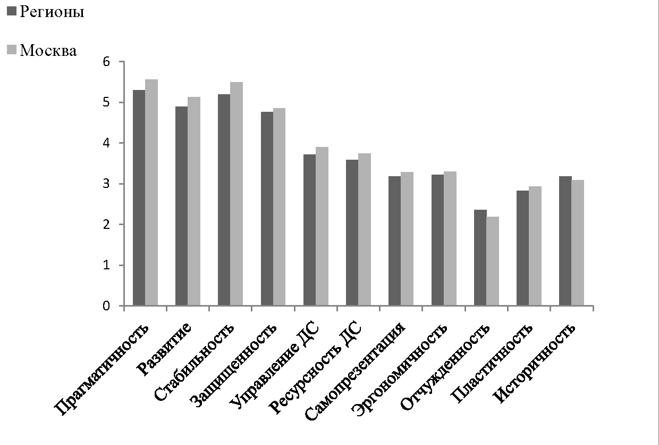
Показатели дружественности домашней среды у студентов из регионов и москвичей

Slide 16
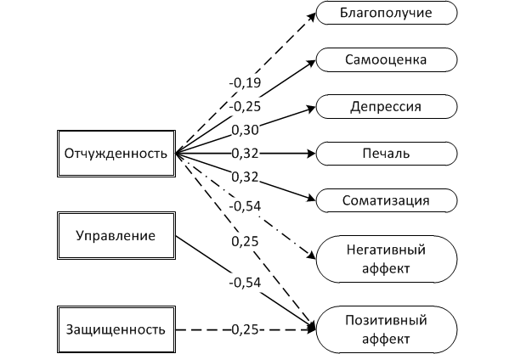
Вклад (β) характеристик дома в параметры психологического благополучия иногородних студентов

Slide 17
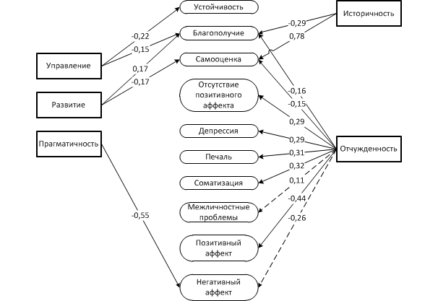
Вклад (β) характеристик дома в параметры психологического благополучия студентов-москвичей

Slide 18
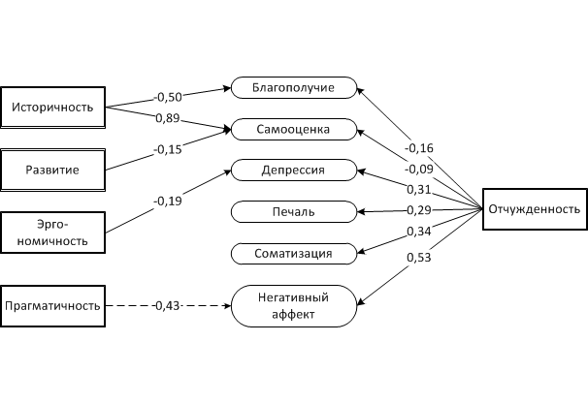
Вклад (β) характеристик дома в параметры психологического благополучия иногородних юношей

Slide 19
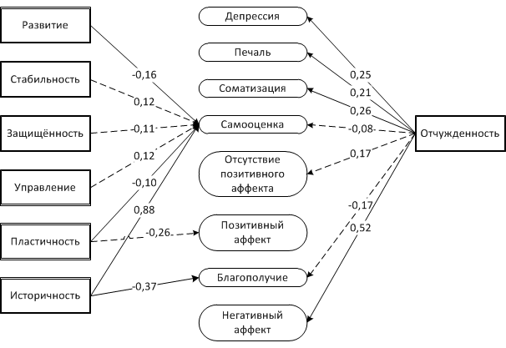
Вклад (β) характеристик дома в параметры психологического благополучия иногородних девушек

Slide 20
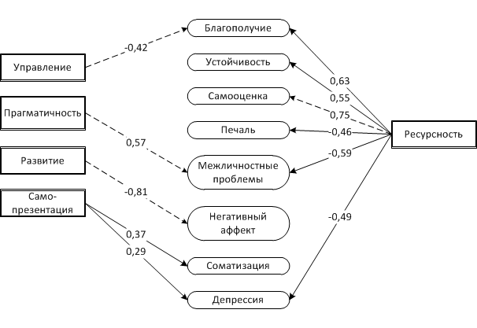
Вклад (β) характеристик дома в параметры психологического благополучия юношей-москвичей

Slide 21
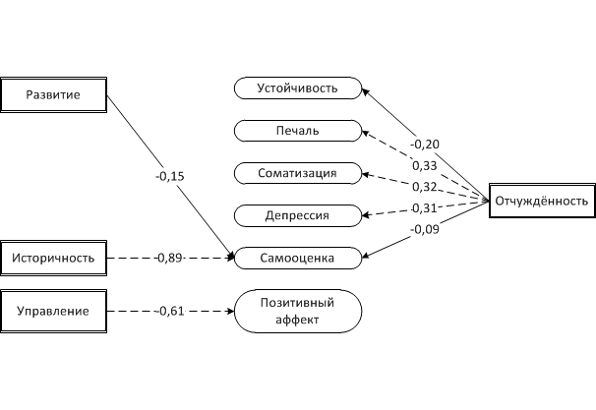
Вклад (β) характеристик дома в параметры психологического благополучия девушек-москвичек

Slide 22
Выводы
Уровень психологического благополучия студентов, проживающих дома и в общежитии, не различается
Домашняя среда воспринимается более дружественной студентами-москвичами
Среди иногородних студентов общежитие обладает более выраженной ресурсной функцией у девушек по сравнению с юношами
Общежитие в целом представляет собой менее существенный экосоциальный ресурс благополучия по сравнению с домом

Slide 23
СПАСИБО ЗА ВНИМАНИЕ!

